Slide 1
CHÀO MỪNG CÁC EM
ĐẾN VỚI TIẾT HỌC!!

Slide 2
BÀI 3:
BIỂU ĐỒ ĐOẠN THẲNG
(3 tiết)

Slide 3
01
BIỂU ĐỒ
HÌNH QUẠT TRÒN

Slide 4
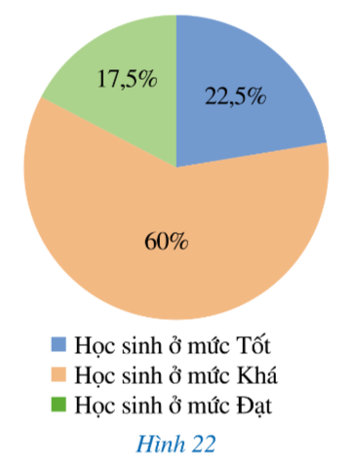
1. Biểu đồ hình quạt tròn
Biểu đồ hình quạt tròn ở Hình 22 biểu diễn kết quả phân loại học tập (tính theo tỉ số phần trăm) của 200 học sinh khối lớp 7 ở một trường trung học cơ sở.
Có bao nhiêu phần trăm học sinh ở mức Tốt? Bao nhiêu phần trăm học sinh ở mức Khá? Bao nhiêu phần trăm học sinh ở mức Đạt?
Tổng ba tỉ số phần trăm ghi ở ba hình quạt tròn bằng bao nhiêu?
Kết quả:
a) Có 22,5% HS ở mức tốt; 60% HS ở mức khá và 17,5% HS ở mức đạt.
b) Tổng ba tỉ số phần trăm ghi ở ba hình quạt tròn là:
$$22,5\%+60\%+17,5\%=100\%$$

Slide 5
1. Biểu đồ hình quạt tròn
Biểu đồ hình quạt tròn ở hình 22 có:
Đối tượng thống kê: kết quả phân loại học tập của học sinh (Tốt, Khá, Đạt) và được biểu diễn bởi ba hình quạt tròn.
Số liệu thống kê theo tiêu chí thống kê của mỗi đối tượng (thống kê): biểu diễn bởi tỉ số phần trăm ghi ở mỗi hình quạt tròn, tương ứng với kết quả phân loại học tập của học sinh.
Tổng ba tỉ số phần trăm ghi ở 3 hình quạt tròn là 22,5% + 60% + 17,5% = 100% nghĩa là tổng các tỉ số phần trăm của các số liệu thành phần phải bằng 100% (của tổng thể thống kê).

Slide 6
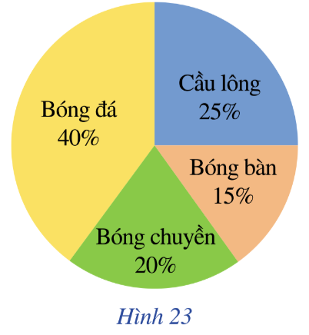
1. Biểu đồ hình quạt tròn
Ví dụ 1:
Kết quả:
a) Tỉ số phần trăm của số học sinh chọn môn Bóng đá, môn Cầu long, môn Bóng bàn, môn bóng chuyền so với số học sinh khối lớp 7 lần lượt là: 40%; 25%; 15%; 20%.
b) Số học sinh chọn môn Cầu lông và Bóng bàn chiếm: 25% + 15% = 40% (số học sinh khối lớp 7).
Do 40 % : 20% = 2 nên số học sinh chọn môn Bóng đá gấp 2 lần số học sinh chọn môn Bóng chuyền.

Slide 7
1. Biểu đồ hình quạt tròn
Nêu một số dạng biểu diễn của một tập dữ liệu.
Một số dạng biểu diễn của một tập dữ liệu: Bảng dữ liệu, biểu đồ cột đơn, biểu đồ cột kép, biểu đồ tranh, biểu đồ đoạn thẳng,…
Dữ liệu thống kê có thể biểu diễn ở những dạng khác nhau, trong đó có biểu đồ hình quạt tròn.

Slide 8
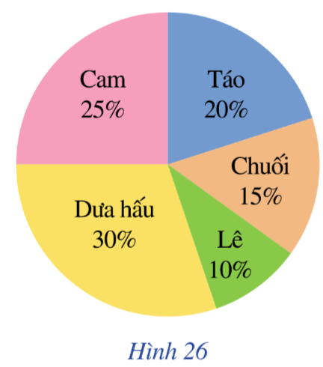
Ví dụ 3:
a) Lập bảng số liệu thống kê số học sinh yêu thích mỗi loại quả theo mẫu sau:
Loại quả | Táo | Chuối | Lê | Dưa hấu | Cam
Tỉ lệ số học sinh (tính theo %) | 20% | 15% | 10% | 30% | 25%
$\frac{360.20}{100}=72$ (học sinh)
b) Số học sinh chọn táo là:
Tương tự như trên, số học sinh chọn chuối, lê, dưa hấu, cam lần lượt là:
$\frac{360.15}{100}=54$ ; $\frac{360.10}{100}=36$ ; $\frac{360.30}{100}=108$ ; $\frac{360.25}{100}=90$
Ta có bảng số liệu thống kê sau:
Loại quả | Táo | Chuối | Lê | Dưa hấu | Cam
số học sinh | 72 | 54 | 36 | 108 | 90

Slide 9
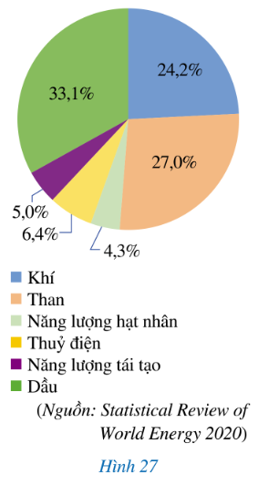
Ví dụ 4:
Biểu đồ hình quạt tròn ở Hình 27 biểu diễn cơ cấu tiêu dùng các dạng năng lượng của toàn cầu năm 2019.
Năng lượng tái tạo tiêu dùng chiếm bao nhiêu phần trăm?
Năng lượng hoá thạch (bao gồm than, dầu và khí) tiêu dùng bao nhiêu phần trăm?
Năng lượng hoá thạch tiêu dung gấp khoảng bao nhiêu lần so với năng lượng tái tạo tiêu dung?
Hãy nêu hậu quả xấu cho môi trường do việc nhân loại tiếp tục sử dụng quá nhiều năng lượng hoá thạch.

Slide 10
Ví dụ 5:
c) Vì 120g chất bột đường chiếm 40% khối lượng các chất dinh dưỡng nên 1% khối lượng các chất dinh dưỡng trong loại thực phẩm trên có khối lượng là:
120 : 40 = 3 (g)
Khối lượng chất đạm có trong loại thực phẩm trên là:
3.45 = 135 (g)
Tương tự, khối lượng chất béo, khối lượng vitamin và khoáng chất có trong loại thực phẩm trên lần lượt là:
3.10 = 30 (g); 3.5 = 15 (g)
Thành phần dinh dưỡng | Chất bột đường | Chất đạm | Chất béo | Vitamin và khoáng chất
Khối lượng (g) | ? | ? | ? | ?
120%
135%
30%
15%

Slide 11
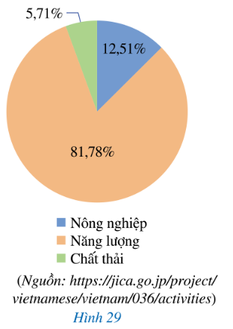
III. LUYỆN TẬP – VẬN DỤNG
Bài 1.
a) Lĩnh vực nào chiếm tỉ lệ lớn nhất trong việc tạo ra khí nhà kính ở Việt Nam vào năm 2020?
Từ biểu đồ hình quạt tròn ta thấy: 5,71 < 12,51 < 81,78 (%)
Vậy lĩnh vực năng lượng chiếm tỉ lệ lớn nhất (81,78%) trong việc tạo ra khí nhà kính ở Việt Nam vào năm 2020.

Slide 12
Bài 1.
b) Tính lượng khí nhà kính được tạo ra ở từng lĩnh vực của Việt Nam vào năm 2020. Biết rằng tổng lượng phát thải khí nhà kính trong ba lĩnh vực trên của Việt Nam vào năm 2020 là 466 triệu tấn khí carbonic tương đương (tức là những khí nhà kính khác đều được quy đổi về khí carbonic khi tính khối lượng).
Kết quả:
b) Lượng khí nhà kính được tạo ra ở lĩnh vực Nông nghiệp là:
466.12,51% = 58,2966 (triệu tấn khí carbonic tương đương).
Lượng khí nhà kính được tạo ra ở lĩnh vực Năng lượng là:
466.81,78% = 381,0948 (triệu tấn khí carbonic tương đương).
Lượng khí nhà kính được tạo ra ở lĩnh vực Chất thải là:
466.5,71% = 26,6086 (triệu tấn khí carbonic tương đương).

Slide 13
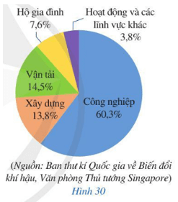
Bài 2

Slide 14
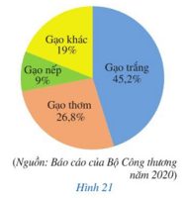
Bài 3

